Slide 1


Slide 2

目录
一、数据库概论
二、数据库开发

Slide 3

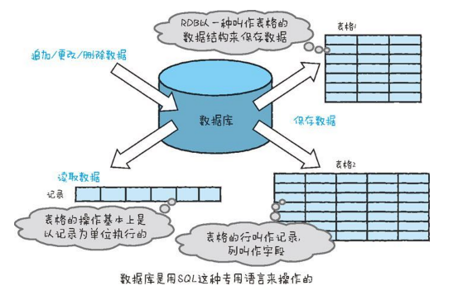
一、数据库概论
1. 数据库的作用

Slide 4
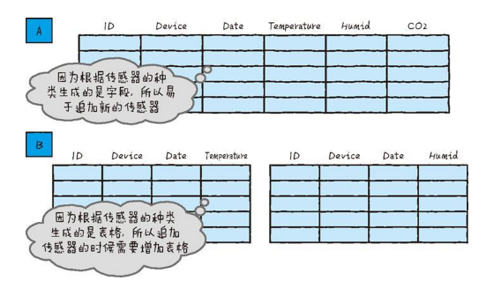
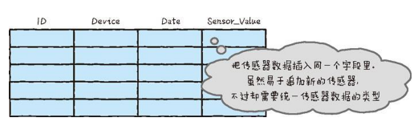
一、数据库概论
2. 数据库分类
2.1 关系数据库
采用SQL语句；
需先建立表格；
表格变更复杂；

Slide 5
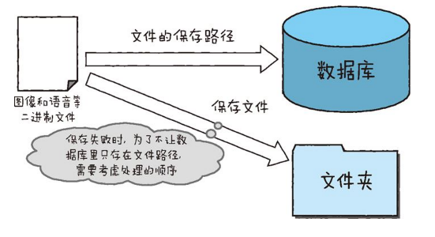
一、数据库概论
2.1 关系数据库
图像或语音的存储

Slide 6
一、数据库概论
2.2 键-值存储
键值存储属于NoSQL数据库的一种。NoSQL是一种不使用SQL的数据库的统称。
键值存储，就是把一种种叫作"值"（Value)的数据值，和能够一对一特定"值"的"键"
（key)的集合保存在一起。

Slide 7
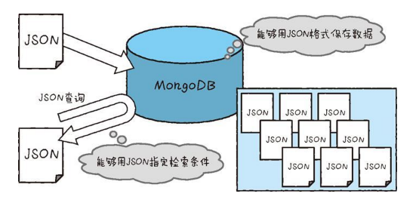
一、数据库概论
2.3 文档型数据库
文档型数据库和键值存储一样，都属于NoSQL数据库的一种。文档型数据库能以XML和JS0N这种格式化文档的格式保存数据。特别是近年來，有一种叫作MongoDB的文档型数据库很受欢迎，它以JS0N的格式保存数据。

Slide 8
一、数据库概论
2.4 JSON格式简介
JSON(JavaScript Object Notation) 是一种轻量级的数据交换格式。易于人阅读和编写。同时也易于机器解析和生成。它基于JavaScript Programming Language, Standard ECMA-262 3rd Edition - December 1999的一个子集。
JSON 是 JS 对象的字符串表示法，它使用文本表示一个 JS 对象的信息，本质是一个字符串。
var obj = {a: 'Hello', b: 'World'}; //这是一个对象，注意键名也是可以使用引号包裹的
var json = '{"a": "Hello", "b": "World"}'; //这是一个 JSON 字符串，本质是一个字符串

Slide 9
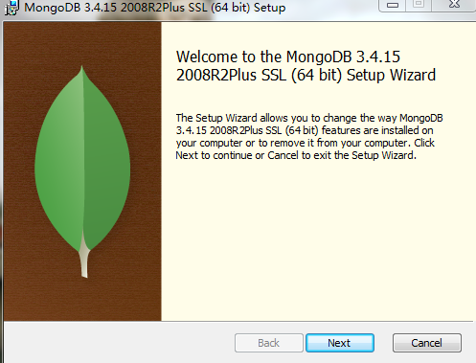
二、数据库开发
1. MongoDB数据库安装

Slide 10
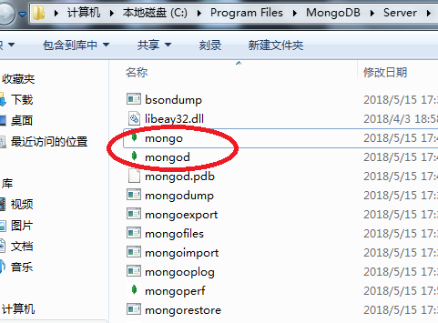
二、数据库开发
2. MongoDB数据库启动
启动文件路径：
C:\Program Files\MongoDB\Server\3.4\bin
启动文件：
mongo.exe
mongod.exe

Slide 11
二、数据库开发
mongoDB服务器端安装和启动步骤：
1. 在磁盘创建文件夹
d:\Mongodb
d:\Mongodb\db 数据库目录
d:\Mongodb\log 日志存放目录
2. 解压mongoDB安装包，并将解压后的bin文件夹拷贝到mongodb中
3. 启动mongoDB进程
在bin目录中有许多命令，启动数据库只需要两个命令mongod和mongo：
mongod：是mongoDB数据库进程本身
mongo：是命令行shell客户端
启动mongoDB进程：F:\Mongodb\bin> mongod --dbpath=F:\Mongodb\db

Slide 12
二、数据库开发
mongoDB无需安装，只需要创造服务器的启动环境即可：需要的是bin文件夹(存放的是mongoDB的一些命令)、指定数据库的位置和日志位置、建立一个日志文件。有了这些，mongoDB服务器端就可以启动了。

Slide 13
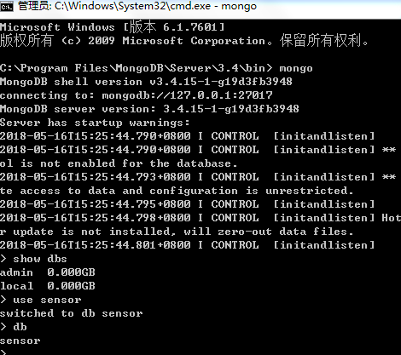
二、数据库开发
3. MongoDB数据库入门
从命令行中启动mongo文件(管理程序)

Slide 14
二、数据库开发
如果要创建一个名称为<newdb>的数据库，那么使用 use DATABASE 语句
> use newdb
要检查当前选择的数据库，请使用 db 命令 -
>db
如果要检查数据库列表，请使用命令：show dbs
创建的数据库(newdb)不在列表中。要显示数据库，需要至少插入一个文档，空的数据库是不显示出来的。
>db.items.insert({"name":"sally"})
>show dbs

Slide 15


